Slide 1


ΑΓΡΟ-ΤΑΥΤΟΤΗΤΑ
Ενότητα 05
Ταυτοποίηση ειδών, εξακρίβωση γνησιότητας και ιχνηλασιμότητα τροφίμων με τη χρήση γενετικών/γονιδιωματικών τεχνολογιών
Ινστιτούτου Εφαρμοσμένων Βιοεπιστημών (INEB)
Εθνικό Κέντρο Έρευνας και Τεχνολογικής Ανάπτυξης (ΕΚΕΤΑ)

Slide 2
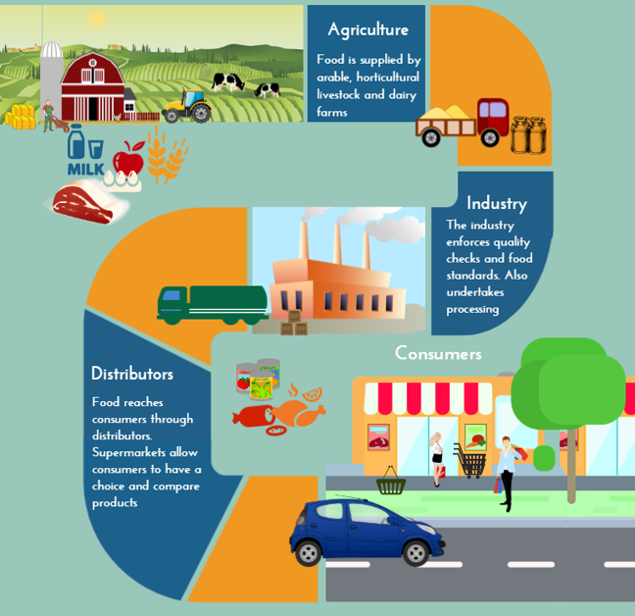
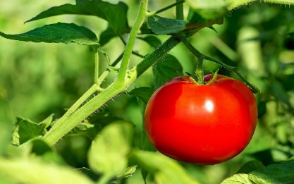
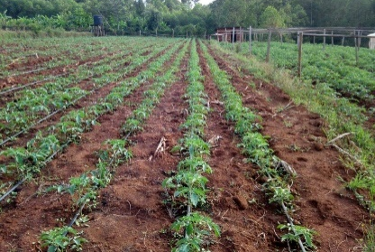
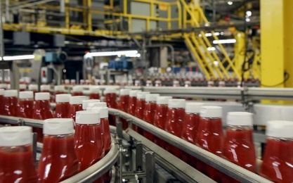
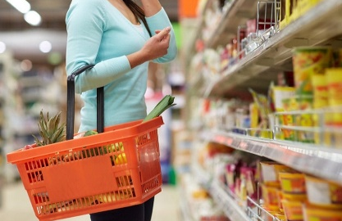
Τα αγροτικά προϊόντα αποτελούν τη βάση της ανθρώπινης διατροφής
Πρώτη ύλη
Τα αγροτικά προϊόντα φυτικής και ζωικής προέλευσης αποτελούν τη βάση της ανθρώπινης διατροφής.
Ο έλεγχος αυθεντικότητας και η ανίχνευση νοθείας των αγροτικών προϊόντων είναι απαραίτητα για:
την ανάδειξη της αξίας τους.
την αποτροπή δόλιων πρακτικών και αθέμιτου ανταγωνισμού.
την προστασία καταναλωτή και παραγωγού.
Παραγωγή
Μεταποίηση
Καταναλωτής

Slide 3
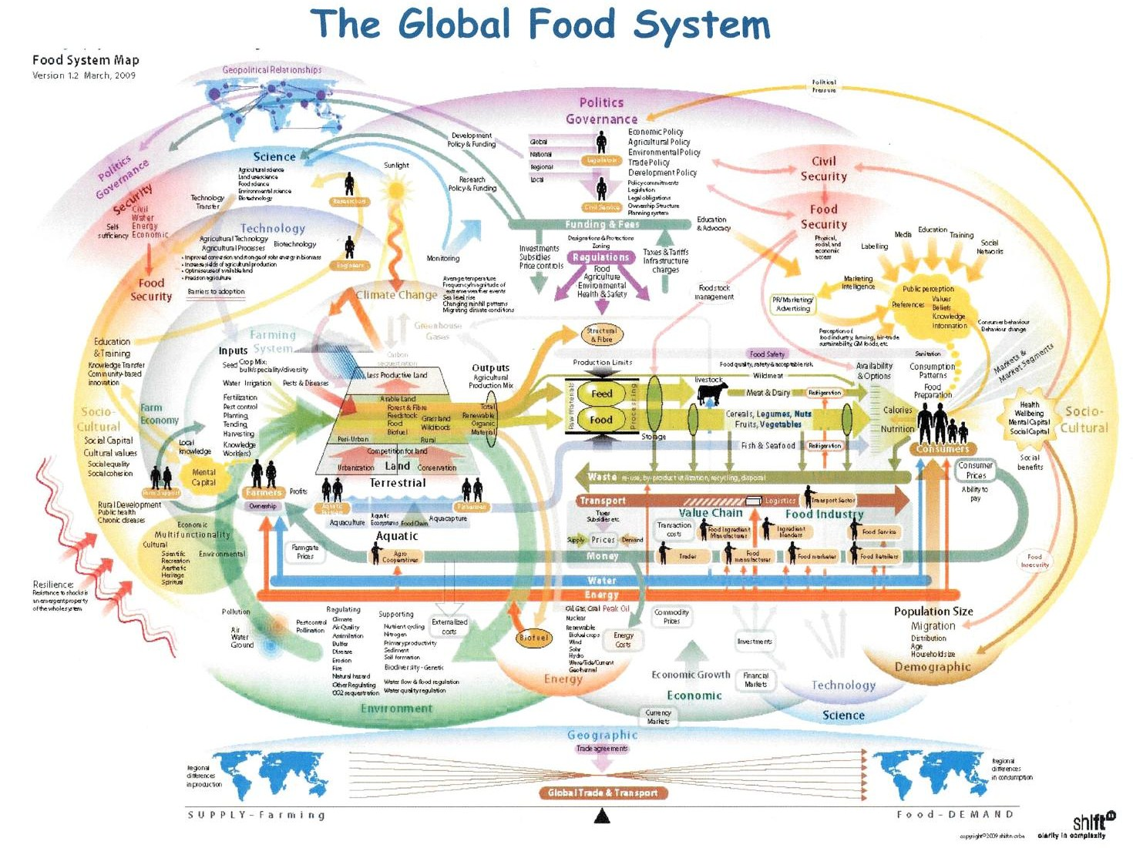
Ανάγκη πιστοποίησης προϊόντων
Η πιστοποίηση και ιχνηλασιμότητα τροφίμων είναι απαραίτητη δεδομένης της πολυπλοκότητας του Παγκόσμιου Σύστηματος Τροφίμων (Global Food System).
Αποτελεί άμεση προτεραιότητα εθνικού και τοπικού προγραμματισμού.
Είναι βασικός μοχλός της ανάπτυξης του αγροδιατροφικού τομέα στην περιοχή.
Σύμφωνα με τον ΣΕΒΕ, ο αγροδιατροφικός τομέας αποτελεί το 91% του όγκου εξαγωγών της Περιφέρειας Βορείου Αιγαίου και 25% στην Κύπρο.

Slide 4
Προβλήματα της ανταγωνιστικότητας των αγροτικών προϊόντων
Χαμηλή
Προστιθέμενη αξία
Έλλειψη τυποποίησης
Έλλειψη πιστοποίησης
Λαθρεμπόριο
Αθέμιτος ανταγωνισμός
Παράνομες ελληνοποιήσεις
Προσθήκη μεταποιητικής αξίας 57% χαμηλότερη
Απαραίτητη η καθιέρωση ενός σήματος ποιότητας
Πιστοποίηση

Slide 5
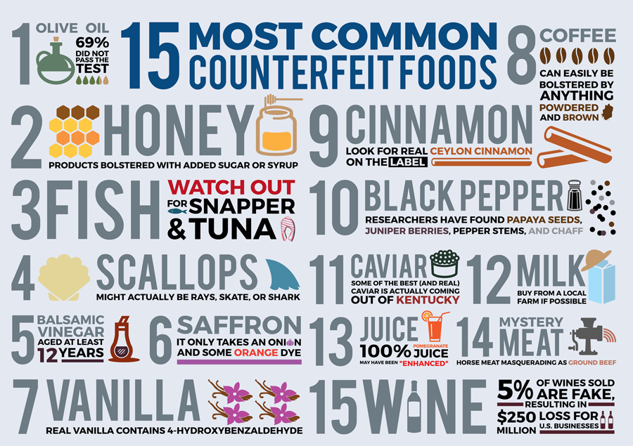
Τα 15 πιο συνήθη τρόφιμα που αποτελούν αντικείμενο νοθείας

Slide 6
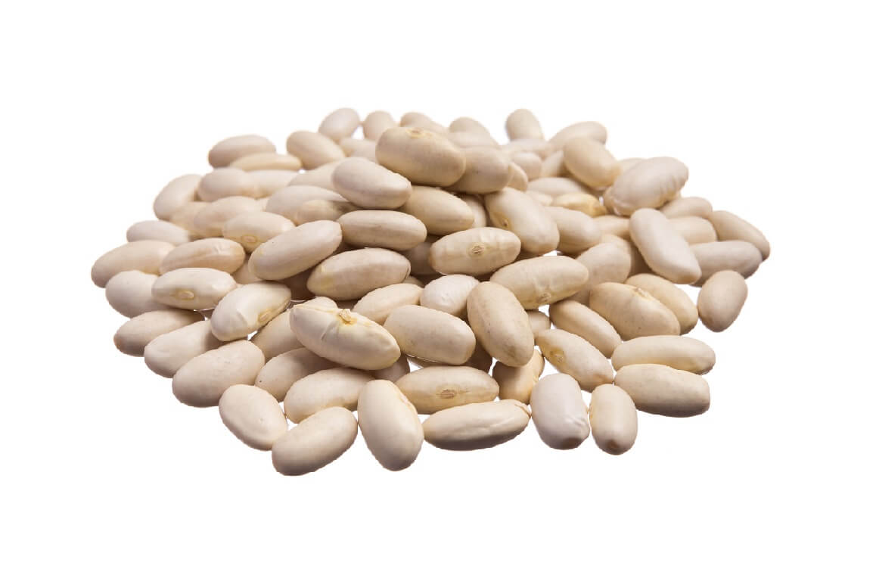
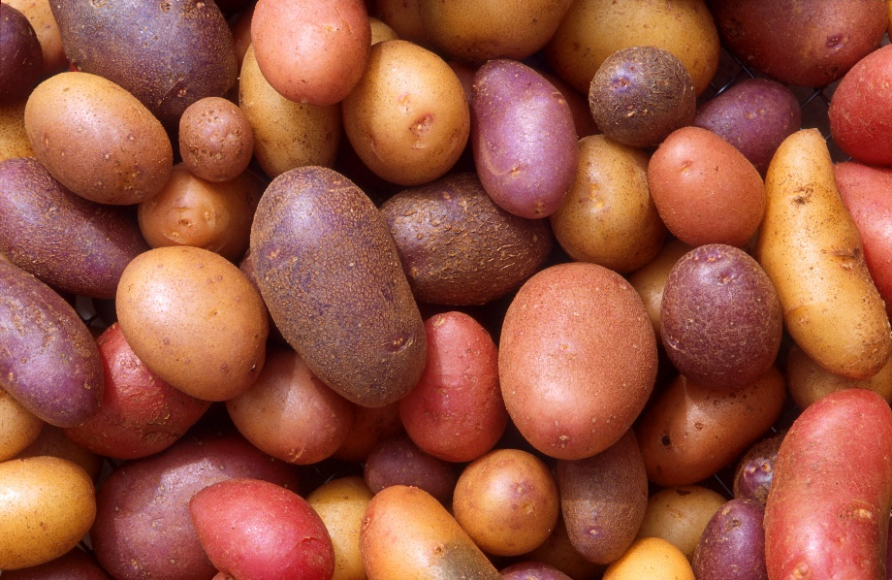
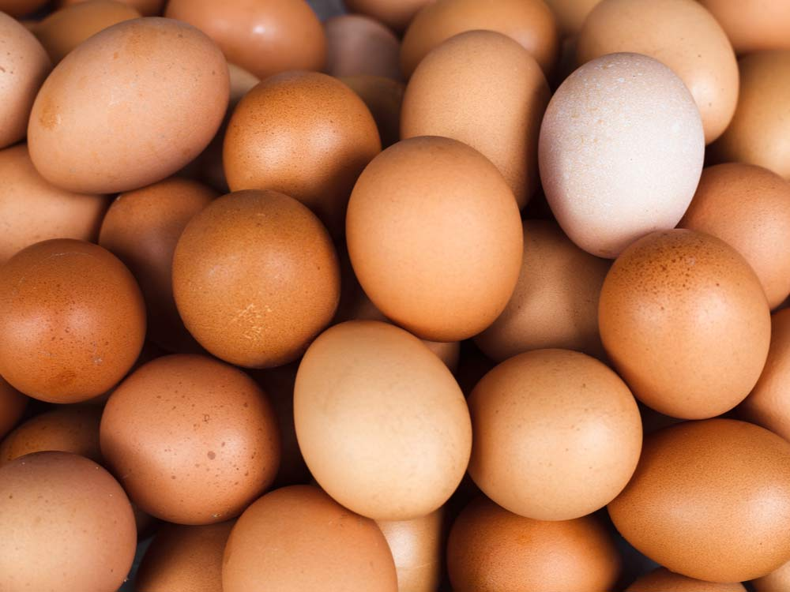
Παραδείγματα παράνομων ελληνοποιήσεων
To 30% των αυγών που πωλούνται ως ελληνικά προέρχονται από την Τουρκία και τη Βουλγαρία.
Tο 30% – 40% της πατάτας που διακινείται ως ελληνική ή κυπριακή είναι Αιγυπτιακής προέλευσης.
To 90% των οσπρίων είναι εισαγόμενα.
(Στοιχεία 2015)

Slide 7

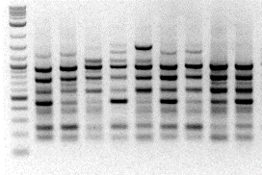
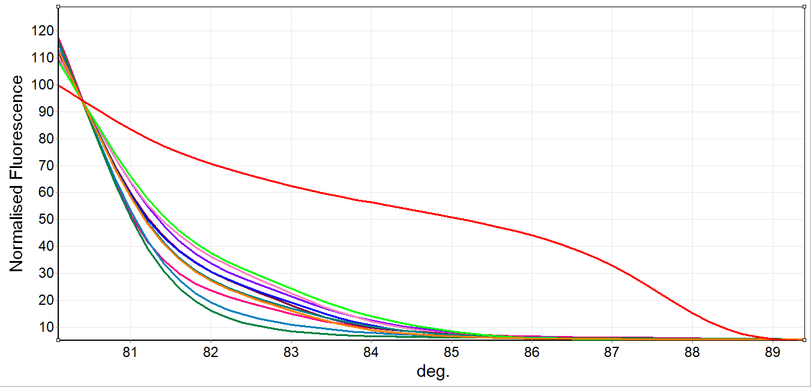
Οι τεχνολογίες του DNA προσφέρουν τη δυνατότητα ιχνηλασιμότητας και πιστοποίησης ειδών ή προέλευσης των συστατικών που περιέχονται στα τρόφιμα ανεξαρτήτως του βαθμού μεταποίησής τους
HRM

Slide 8

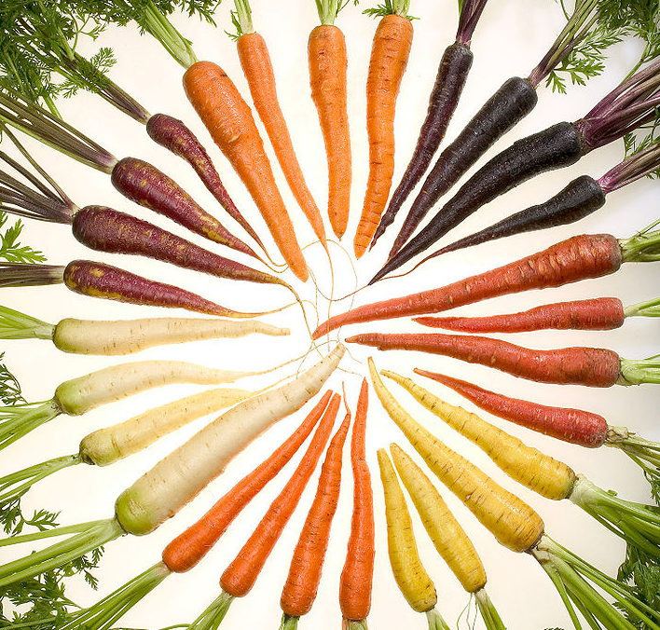
Τα χαρακτηριστικά του DNA ως μέσο ιχνηλασιμότητας
Το DNA είναι ένα εξαιρετικά σταθερό βιο-μόριο.
Μπορεί να ανακτηθεί από διάφορα βιολογικά δείγματα, όπως:
  Φρέσκος και αποξηραμένος ιστός.
  Μεταποιημένα προϊόντα.
  Χώμα (environmental DNA- eDNA).
  Απολιθωμένα δείγματα (ancient DNA-aDNA).
Οι τεχνολογίες του DNA βασίζονται στην επιλεκτική ενίσχυση μικρών αλληλουχιών DNA με τη μέθοδο της αλυσιδωτής αντίδρασης πολυμεράσης (PCR).
Οι τεχνολογίες DNA αξιοποιούν τη γενετική παραλλακτικότητα των διαφορετικών ειδών και ποικιλιών.

Slide 9
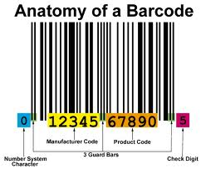
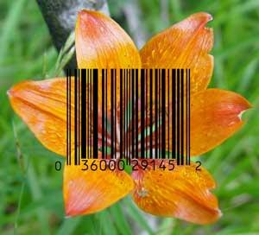
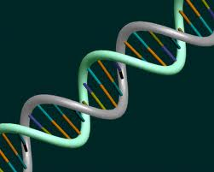
Τι είναι το DNA barcoding;
(Γραμμωτός κώδικας DNA)
Η παραγωγή μικρών αλληλουχιών DNA που επιτρέπουν την αναγνώριση ειδών από πρώτες ύλες και σε μεταποιημένα προϊόντα.

Slide 10
«Γραμμωτός Κώδικας» DNA (DNA Barcoding)
Η ανάλυση «Γραμμωτού Κώδικα» DNA εκμεταλλεύεται τις διαφορές που υπάρχουν στην αλληλουχία του DNA μεταξύ ειδών και ατόμων.
*
*
Είδος 1:
Ειδος 2:
Η αλληλουχία του «Γραμμωτού Κώδικα» DNA κάθε ατόμου/είδους αποτελεί τη Μοριακή του Ταυτότητα

Slide 11
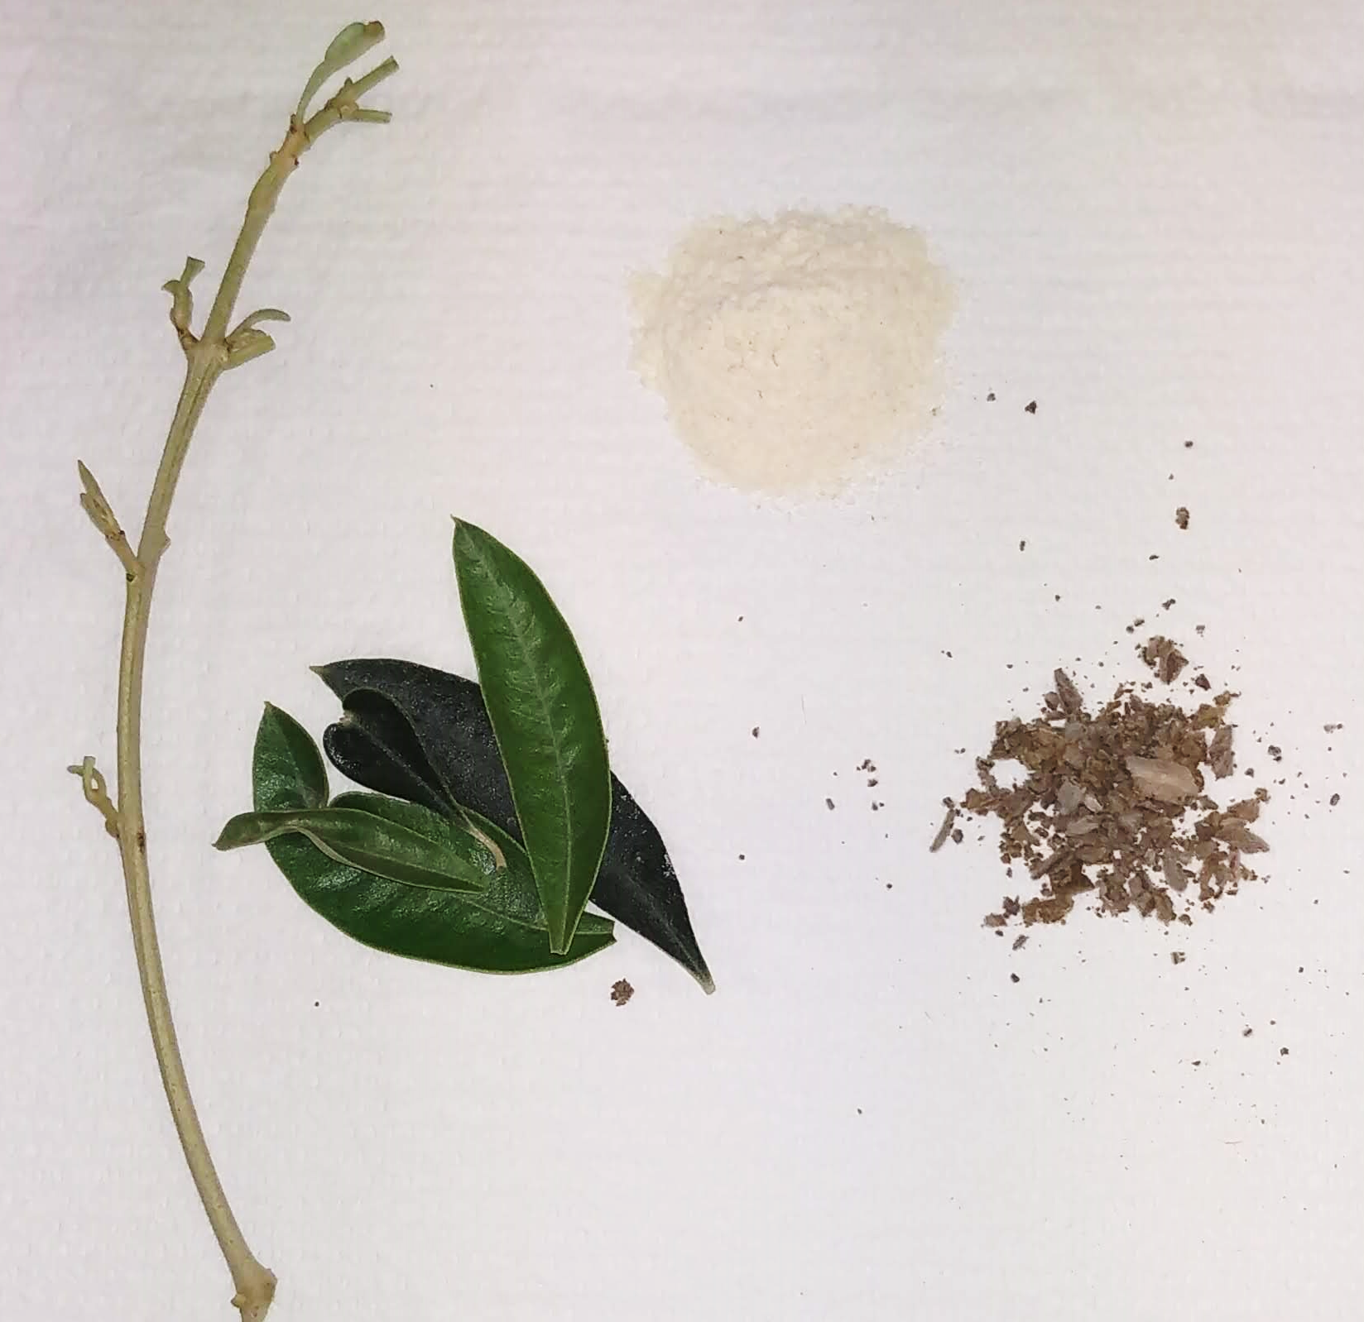
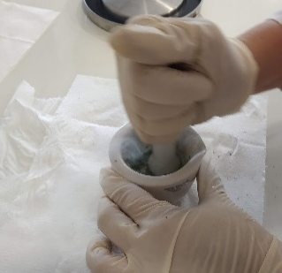
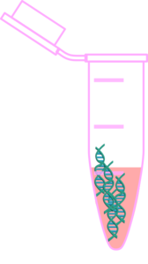
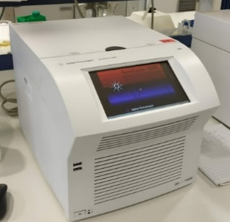


Διάγραμμα ροής αναλύσεων DNA
Συλλογή ιστού
Ομογενοποίηση ιστού
Απομόνωση DNA
PCR
Ανάλυση ενισχυμένων
αλληλουχιών
Σύγκριση δειγμάτων
και
εξαγωγή συμπερασμάτων

Slide 12
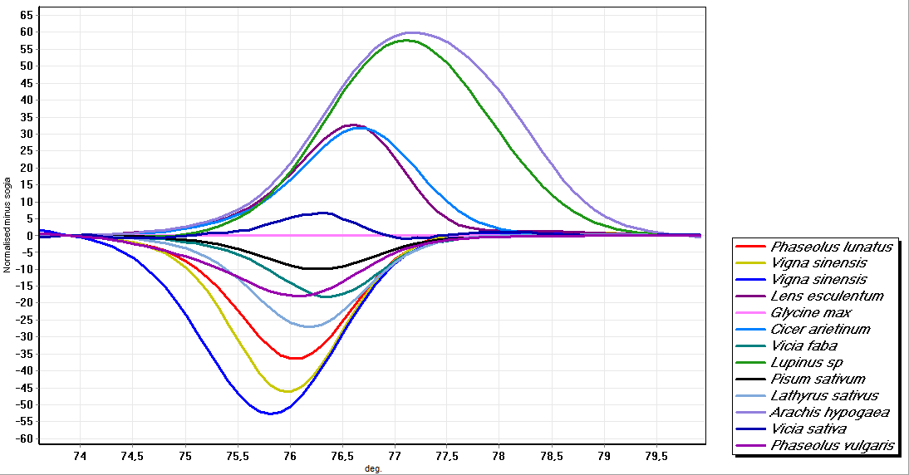
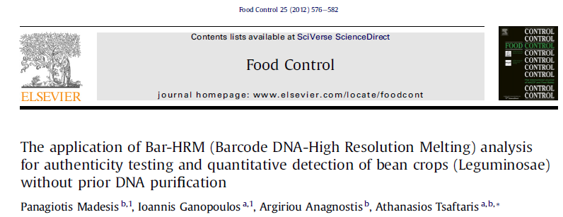
Είδη Ψυχανθών
trnL barcoding region
Notes:
Αυτή η δουλειά που έγινε πέραν της αρχικής πολιτικής έχει και άλλες εφαρμογές. Για παράδειγμα στις πολιτικές ΠΟΠ προιόντων. Μια σειρά προιόντων του τόπου μας (Τραγανά Εδέσσης, Φάβα Σαντορίνης, Πλακέ μεγαλόσπερμα φασόλια, φακή εγκλουβής, Τοματάκι Σαντορίνης πήραν ονομασία προέλευσης. Εμείς πήγαμε με την τεχνική που προανέφερα να δούμε αυθεντικοποιήσουμε τα προιόντα αυτά και για να ανιχνεύσουμε πιθανή νοθεία. Θα εκπλαγείται από το μέγεθος της νοθείας που ανιχνεύτηκε. Vigna = δολιχος

Slide 13
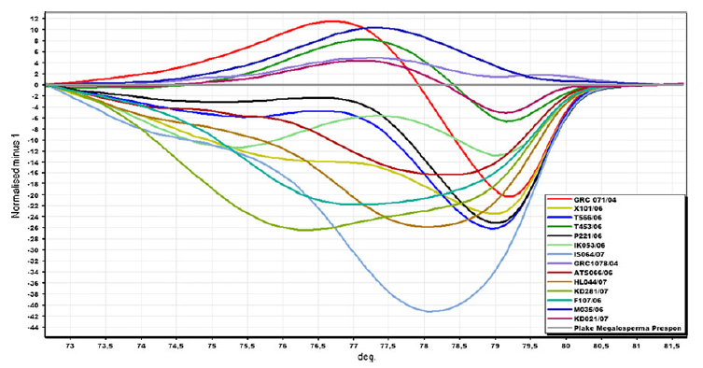
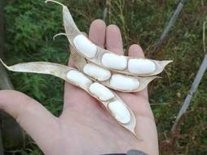
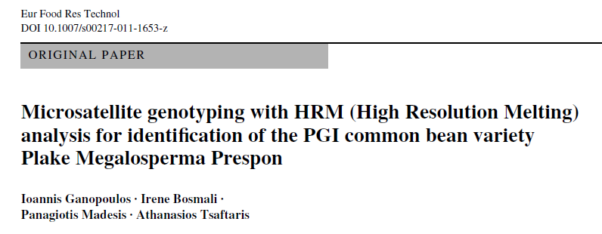
Διαχωρισμός ποικιλιών φασολιού
Φασόλια Πρεσπών

Slide 14
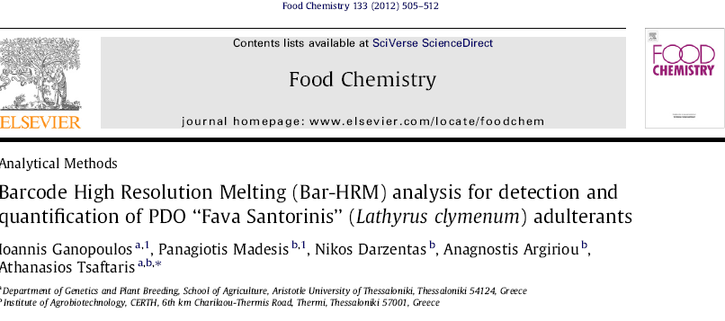
Φάβα Σαντορίνης
Φάβα Σαντορίνης

Slide 15
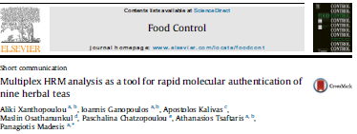
Ταυτοποίηση 9 αρωματικών φυτών
Multiplex Real time PCR
coupled with HRM

Slide 16
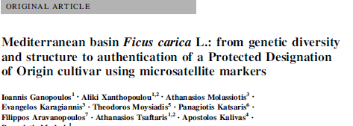
Ficus carica L

Slide 17
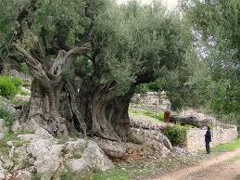
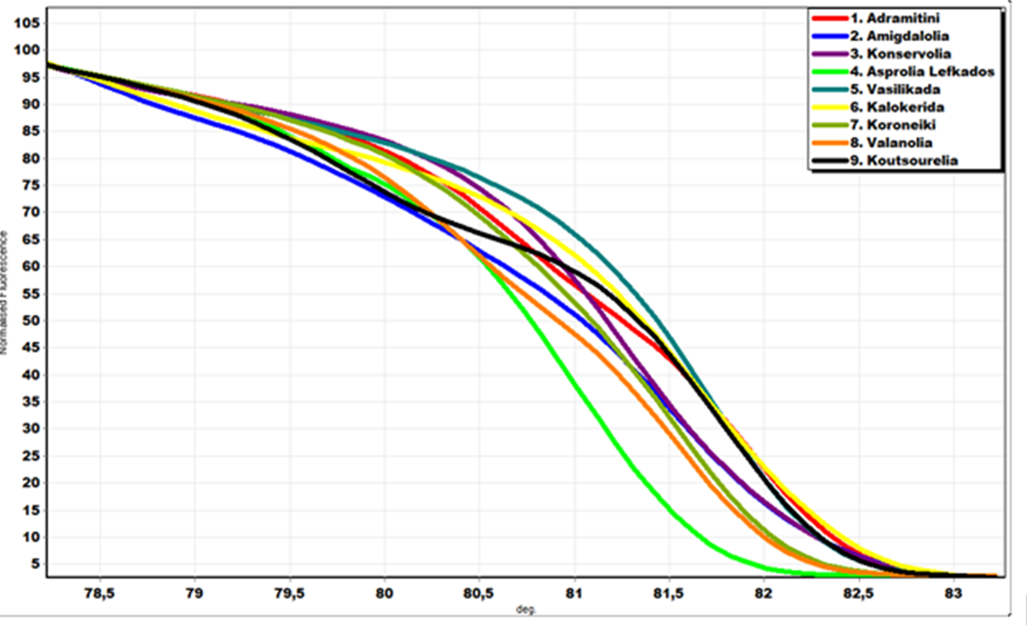
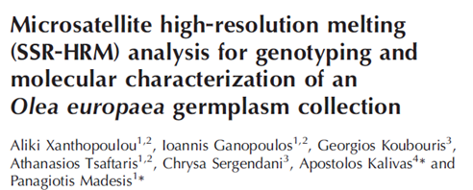
Ελιά ελαιόλαδο

Slide 18
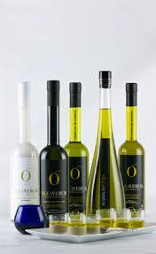
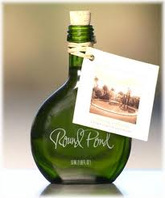
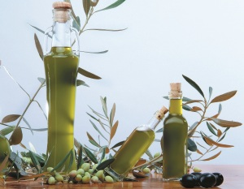
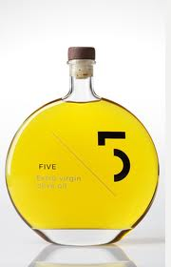

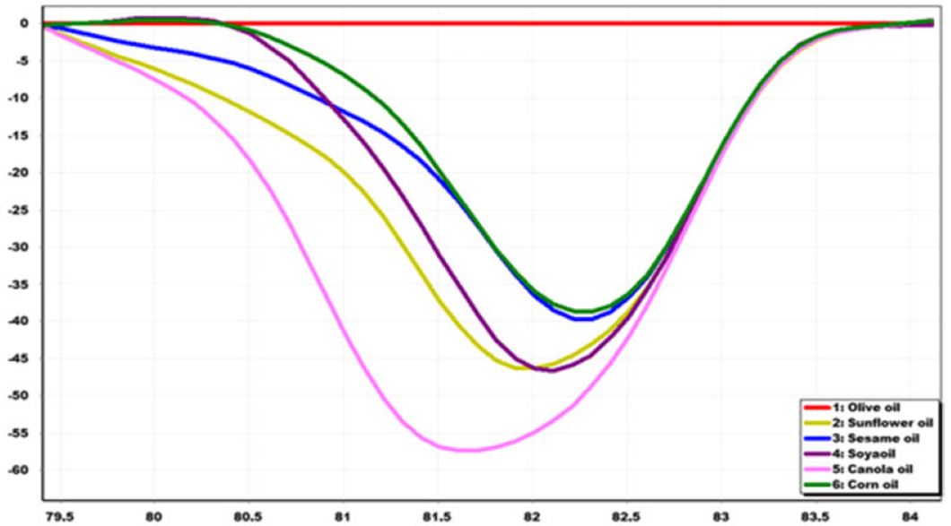
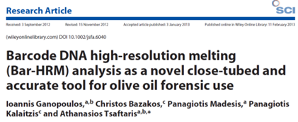
Ελαιόλαδο

Slide 19
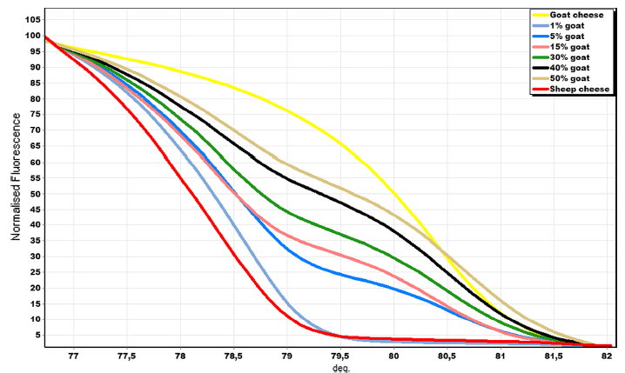
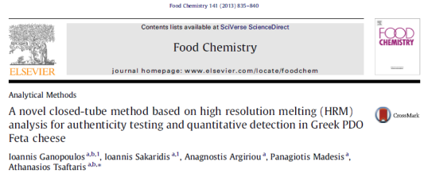
Ταυτοποίηση Ελληνικής Φέτας
Κατσικίσιο τυρί
Ελληνική φέτα

Slide 20


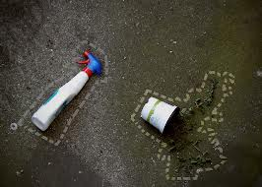
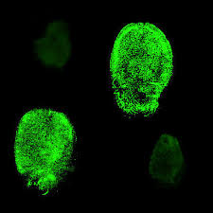
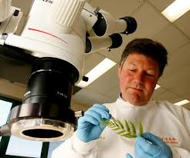
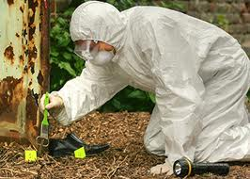
Food Forensic -CSI

Slide 21
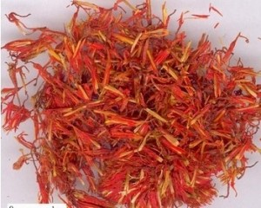
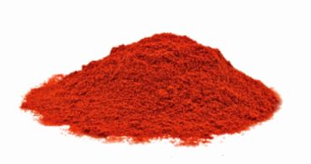
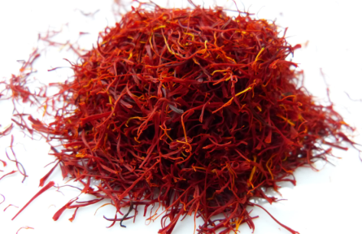
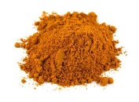
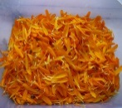
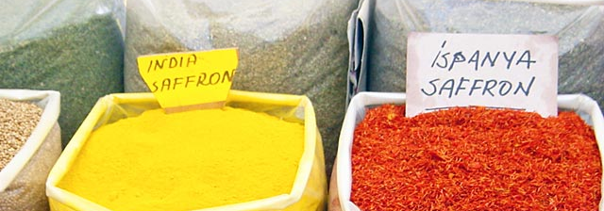
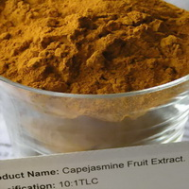

Νοθεία στον κρόκο
Authentic saffron
Safflower
(Carthamus tinctorius petals)
Turmeric (Curcuma longa rhizomes)
Marigold
(Calendula officinalis petals)
Gardenia (Gardenia jasminoides seeds)
Corn stigmas
(Zea mays)

Slide 22





Πιστοποίηση κρόκου
Gardenia jasminoides L.
mix
Carthamus tinctorius
Crocus sativus
mix
mix
Calendula officinalis
mix

Slide 23

Ανίχνευση νοθείας
0.5%
1%
2%
15%
10%
25%
50%

Slide 24




Το πρώτο προϊόν με πιστοποιητικό DNA
Ισπανικός μαύρος χοίρος Albarragena
150 ευρώ το κιλό
“Albarragena” the first DNA-certified product in the world
Ελληνικός μαύρος χοίρος 10-20 ευρώ το κιλό

Slide 25


ΑΓΡΟ-ΤΑΥΤΟΤΗΤΑ

Slide 26


Αρωματικά φυτά: trnL Barcoding

Slide 27


Αμπελόφυλλα: trnL Barcoding

Slide 28


Εσπεριδοειδή: trnL Barcoding

Slide 29

trnL Barcoding των φυτικών δειγμάτων της ΑΓΡΟΤΑΥΤΟΤΗΤΑΣ
Όσπρια
Σιτηρά
Αμπελόφυλλα
Ακρόδρυα
Αρωματικά
Εσπεριδοειδή
trnL

Slide 30


Αμπελόφυλλα: ITS2 Barcoding

Slide 31


Όσπρια: ITS2 Barcoding

Slide 32


Εσπεριδοειδή: ITS2 Barcoding

Slide 33

ITS2 Barcoding των φυτικών δειγμάτων της ΑΓΡΟΤΑΥΤΟΤΗΤΑΣ
Εσπεριδοειδή
Αρωματικά
ITS2
Ακρόδρυα
Όσπρια
Αμπελόφυλλα
Σιτηρά

Slide 34



ΕΞΕΙΔΙΚΕΥΜΕΝΟΙ ΕΚΚΙΝΗΤΕΣ ΓΙΑ ΤΗΝ HRM ΑΝΑΛΥΣΗ ΖΩΙΚΩΝ ΔΕΙΓΜΑΤΩΝ
Στο πλαίσιο του έργου της ΑΓΡΟΤΑΥΤΟΤΗΤΑΣ πραγματοποιήθηκαν αναλύσεις προϊόντων ζωικής προέλευσης από Β. Αιγαίο και Κύπρο με HRM, χρησιμοποιώντας εξειδικευμένους εκκινητές.
Εκκινητές | Αλληλουχίες | Περιγραφή
CDLOOP_F | CCCAATCCTAACCCAACTTAGATACC | Εξειδικευμένη ενίσχυση τμήματος της μιτοχονδριακής περιοχής D-Loop σε αίγες
CDLOOP_R | TGTGTAGGCGAGCGGTGTAA
ODLOOP_F | ACTCCACAAGCCCACATAACA | Εξειδικευμένη ενίσχυση τμήματος της μιτοχονδριακής περιοχής D-Loop σε πρόβατα
ODLOOP_R | GGGTTTATGAACGCTCATGTCC
BosTaurus12S_F | GTACTACTAGCAACAGCTTA | Εξειδικευμένη ενίσχυση τμήματος του 12S γονιδίου σε βοοειδή
BosTaurus12S_R | GCTTGATTCTCTTGGTGTAGAG
https://en.wikipedia.org/wiki/Goat
https://en.wikipedia.org/wiki/Cattle
https://en.wikipedia.org/wiki/Sheep
https://en.wikipedia.org/wiki/Cattle

Slide 35

HRM ανάλυση Γαλακτοκομικών προϊόντων
Γραφήματα κανονικοποιημένου φθορισμού της HRM ανάλυσης δειγμάτων γάλακτος από την Κύπρο με εξειδικευμένους εκκινητές για βοοειδή (BosTaurus12S), αίγες (CDLOOP) και πρόβατα (ODLOOP).

Slide 36

HRM ανάλυση τυροκομικών προϊόντων
Αιγινά χαλούμια έχουν περιεκτικότητα σε αγελαδινό γάλα

Slide 37

HRM ανάλυση τυροκομικών προϊόντων
Αιγινό μαστέλο περιέχει γενετικό υλικό από πρόβατο

Slide 38
Πηγές εικόνων
https://toronto.citynews.ca/2014/02/27/heinz-announces-preliminary-deal-for-leamington-tomato-plant/
http://www.bigbusiness.gr/index.php/epixeiriseis/emporio/6768-idiaitera-thetika-aksiologei-o-ellinas-katanalotis-tin-agorastiki-empeiria-sta-soyper-market
http://farmbizafrica.com/profit-boosters/176-off-season-kisii-farmers-earn-sh750-000-am-month-on-tomato-cultivation
https://www.futurelearn.com/courses/explore-how-farmers-produce-food-sustainably/0/steps/60769
https://www.pinterest.com/pin/18225573461892377/
https://illicittrade.com/infographics/can-you-trust-what-you-eat/
https://thesourcebulkfoods.com.au/shop/beans-pulses/navy-beans/
https://www.readersdigest.ca/food/healthy-food/why-europeans-dont-refrigerate-eggs/
https://en.wikipedia.org/wiki/Potato
https://www.ted.com/playlists/357/how_does_dna_work
https://en.wikipedia.org/wiki/Selective_breeding#/media/File:Carrots_of_many_colors.jpg

